Slide 1



Hướng Dẫn Nội Dung Ôn Tập
HAI ĐƯỜNG THẲNG VUÔNG GÓC
Giáo viên hướng dẫn: Bùi Đình Giáp
Trường : THCS Phạm Văn Chiêu

Slide 2
Chuẩn bị cho tiết học mới
Chuẩn bị đồ dùng học tập bao gồm thước thẳng,
ê ke, thước đo độ ...
Ôn lại lý thuyết bài cũ: 2 góc đối đỉnh, 2 đường
thẳng vuông góc
Ôn lại lý thuyết lớp 6 : Tia nằm giữa 2 tia, các
loại góc, công thức cộng góc…

Slide 3
Mục tiêu bài học
Giải thích được thế nào là 2 đường thẳng vuông góc
Biết vẽ 1 đường thẳng đi qua 1 điểm cho trước và
vuông góc với đường thẳng đã cho
Biết vẽ đường trung trực của 1 đoạn thẳng
Sử dụng thành thạo ê ke , thước thẳng
Bước đầu tập suy luận

Slide 4
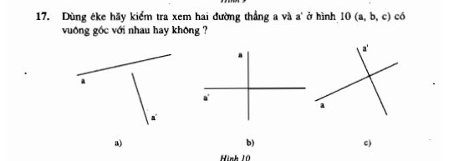
Mục tiêu 1
Giải thích được thế nào là 2 đường thẳng vuông góc

Slide 5
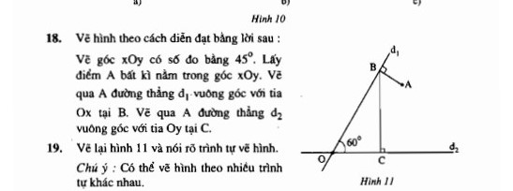
Mục tiêu 2
Biết vẽ 1 đường thẳng đi qua 1 điểm cho trước và
vuông góc với đường thẳng đã cho

Slide 6

Mục tiêu 3
Biết vẽ đường trung trực của 1 đoạn thẳng

Slide 7
Yêu cầu:
Học sinh tự thực hiện các mục tiêu trên
Buổi ôn tập tới sẽ thực hiện nhiều mục tiêu của
bài học trong đó có tập suy luận để giải quyết bài
toán thực tế
Học sinh cần học kĩ lý thuyết trước khi vào bài
ôn tập

Slide 8
Bài 1 : Hai Góc Đối Đỉnh
Lý Thuyết
Định nghĩa: Hai góc đối đỉnh là hai góc mà mỗi cạnh của góc này là tia đối của cạnh góc kia
Tính chất : Hai góc đối đỉnh thì bằng nhau

Slide 9
Bài 1 : Hai Góc Đối Đỉnh
Dạng Bài Tập
Xác định cặp góc đối đỉnh ,kề bù…
Tính toán số đo góc dựa vào số liệu bài toán đã cho, tính chất của 2 góc đối đỉnh ,định nghĩa 2 góc kề bù…

Slide 10
Bài 2: Hai đường thẳng vuông góc
Lý thuyết
Định nghĩa 1: Hai đường thẳng vuông góc là hai đường thẳng cắt nhau và trong các góc tạo thành có 1 góc vuông
Kí hiệu :
Định nghĩa 2 : Đường trung trực của 1 đoạn thẳng là đường thẳng đi qua trung điểm và vuông góc tại trung điểm của đoạn thẳng đó
Cách vẽ 2 đường thẳng vuông góc trong 2 trường hợp

Slide 11
Bài 2: Hai đường thẳng vuông góc
Dạng Bài Tập
Tính số đo các góc dựa vào yếu tố vuông góc, số liệu đề bài cho
Chứng minh 2 đường thẳng vuông góc dựa vào định nghĩa
( chỉ ra 1 góc tạo bởi 2 đường thẳng là góc vuông)
Dạng bài toán thực tế liên quan đến 2 đường thẳng vuông góc

Slide 12
Hướng dẫn ôn tập ở nhà
Đọc kĩ định nghĩa góc đối đỉnh, tính chất
Đọc kĩ định nghĩa 2 đường thẳng vuông góc,
đường trung trực
Vẽ thành thạo 2 đường thẳng vuông góc theo 2
trường hợp

Slide 13
Hướng dẫn ôn tập ở nhà
Nhớ lại nội dung kiến thức lớp 6
Cách đọc tên góc, kí hiệu
VD:
2. Cách chứng minh tia nằm giữa
2 tia
3. Công thức cộng góc :

Slide 14
Bài Tập Trắc Nghiệm

Slide 15

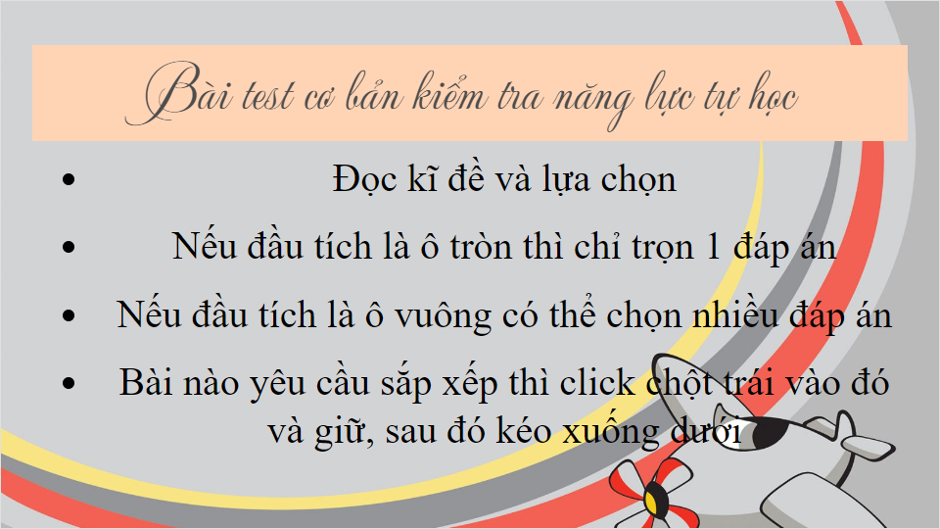
Quiz
Click the Quiz button to edit this object

